Slide 1
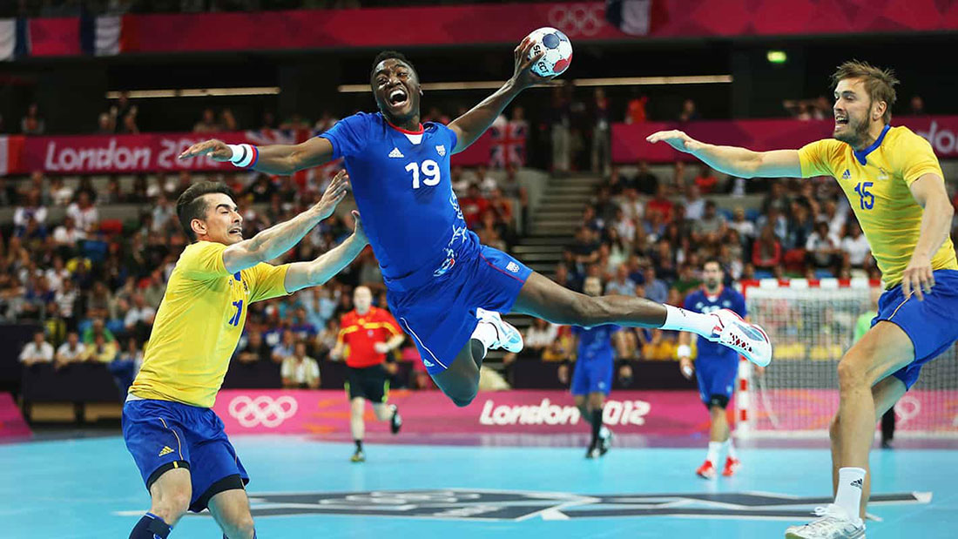
handball
هندبال

Slide 2
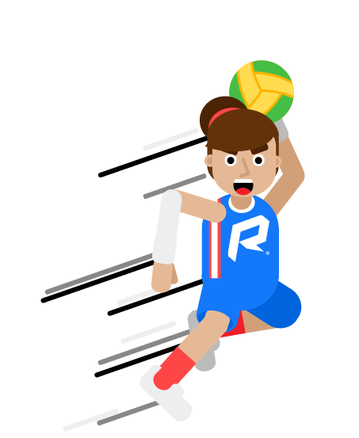
معرفی
هندبال ورزشی گروهی است که دو تیم شرکت ‌کننده هر کدام دارای دوازده بازیکن هستند که از این دوازده بازیکن هفت نفر در زمین حضور دارند. از این هفت بازیکن، یک نفر به عنوان دروازه ‌بان جلوی دروازه می‌ ایستد، در ورزش هندبال بازیکنان برای کسب امتیاز باید توپ را درون دروازه حریف جای دهند. در این ورزش از دست برای پاس دادن و شوت کردن استفاده می‌شود. در هندبال تیمی برنده است که تعداد گل بیشتری بزند.

Slide 3
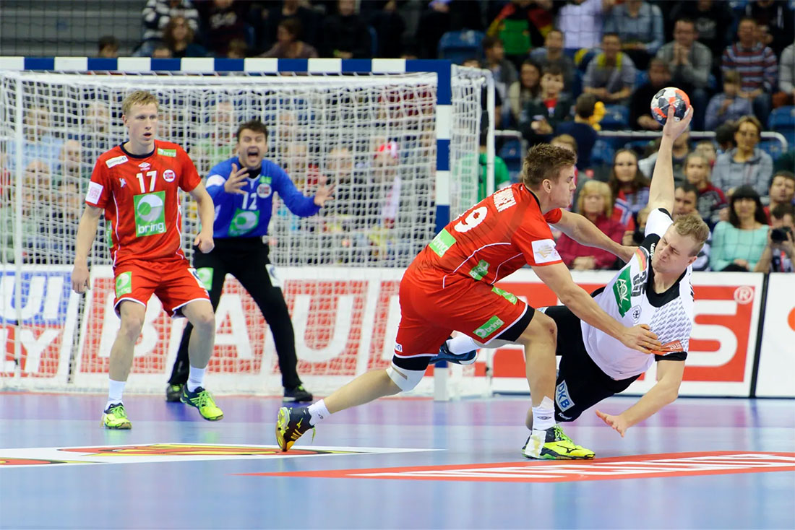

Slide 4
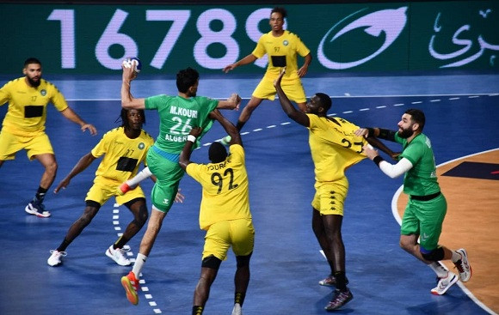
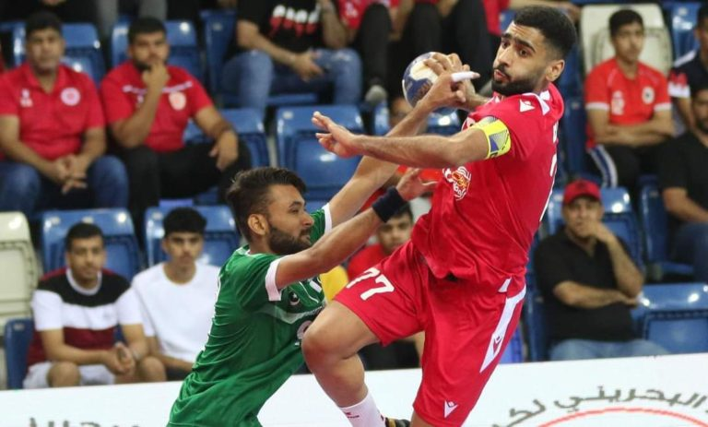
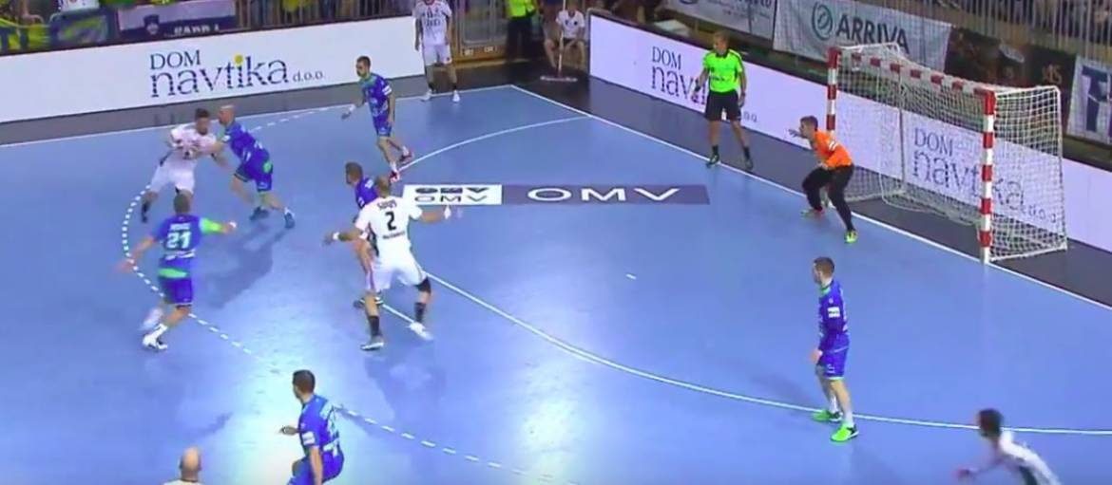

Slide 5
فلسفه هندبال
هندبال یک بازی گروهی است که با دو تیم برگزار میشود. بازیکنان میتوانند توپ را با دست ها گرفته و با پاسکاری به سمت دروازه حریف پرتاب نمایند، اما توپ نباید به پای آنها برخورد کند. تیم ها با زدن گل امتیاز کسب میکنند. هر تیمی که گل بیشتری بزند برنده بازی است. بازی با تماس زیاد بدنی )در حین دفاع و حمله( و با سرعت بالا انجام میشود در نتیجه بازی منصفانه از اهمیت بالایی برخوردار است.

Slide 6
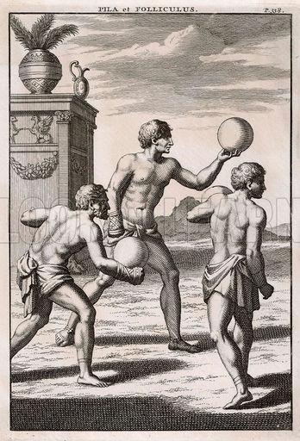
تاریخچه بسکتبال
هومر تاريخ نويس مشهور يونان در كتاب معروف خود بنام اديسه از اين ورزش بنام اورانيا نام برده است . اين بازی كه روی یکی از ديوار های آتن قديم در سال 600 قبل از میلاد حجاری شده بود كشف گرديد. اين ورزش به صورت جديد تری در سال 1890 توسط كنراد كوخ كه یک معلم ورزش آلمانی بود تحت نام (رافابل اشپيل) معرفی شد و از آن پس هندبال را به صورت 11 نفره بازی می نمودند كه شباهت زيادی به یکی از بازی های محلی چكسلواكی بنام (هازناد) داشت .

Slide 7
پس از اولين جنگ جهانی آقای هرمان رئيس فدراسيون هندبال آلمان خدمات زيادی به اين ورزش نمود. همچنين دكتر كارل شلنز استاد دانش سرای عالی تربيت بدنی و ورزش برلين كه او را پدر هندبال ناميده اند. در سال 1920 مقررات اين ورزش را تدوين نمود و آن را در کلاس های خود به مرحله اجرا در آمورد و سپس شاگردان او موجبات گسترش اين ورزش را در سراسر آلمان فراهم آوردند.

Slide 8
كشور های شمالی به دليل سردی هوا برای انجام اين ورزش در سالن ، شكل تازه ای به آن دادند، كه هندبال هفت نفره امروزی را پايه ريزی نمود. اين ورزش بين سال های 1904 تا 1920 با استفاده از بعضی قوانين بازی فوتبال در قاره اروپا توسعه بيشتری يافت و به همين دليل فوتبال اثرات زيادی در آن گذاشته بود. هندبال تا سال 1928 جزء فدراسيون بين المللی دو و ميدانی محسوب میشد ولی به دليل اهميت هندبال در ماه اوت 1928 در آمستردام ، فدراسيون بين المللی مستقل هندبال با 11 كشور عضو به وجود آمد.

Slide 9
ورود هندبال به ایران
در سال 1344 دکتر امير تاش پس از پايان تحصيلات دوره ليسانس در رشته تربيت بدنی و ورزش در فرانسه به ايران بازگشت و گفتگوها و اقدامات اوليه ای را جهت تاسيس فدراسيون هندبال ايران از طريق کميته ملی المپيک آغاز کرد. مدارک لازم نيز از فدراسيون بين المللی هندبال گرفته شد تا از اين طريق، مقدمات پيدايش ورزش هندبال 7 نفره در ايران فراهم شود، اما با تغييرات اداری در يک سال بعد، در جلسه کنگره روسای تربيت بدنی و مديران فنی استان ها و فرمانداری های کل ايران دکتر اميرتاش شرح مبسوطی ارایه و اجرای هندبال در آموزشگاه های کشور را به کنگره پيشنهاد کرد، اما به علت آشنا نبودن شرکت کنندگان در کنگره با ورزش هندبال متاسفانه اين پيشنهاد به تصويب نرسيد.

Slide 10
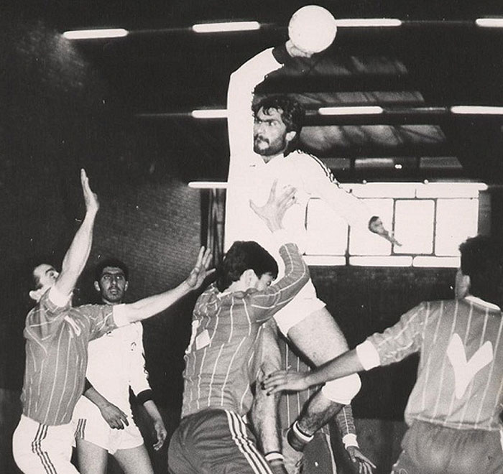
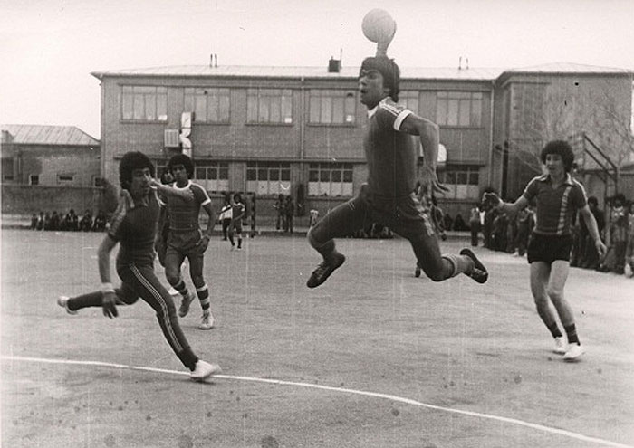
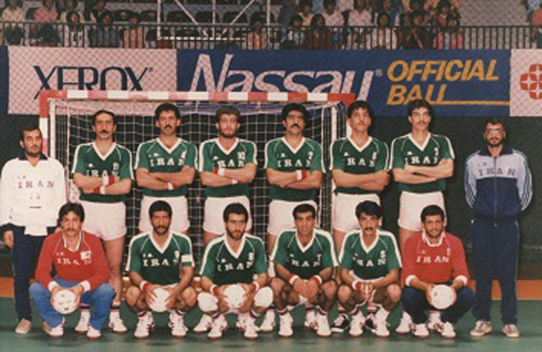
در سال 1352 با توجه به پشتوانه ای كه از نظر تعداد بازيكن و مربی هندبال در كشور ايجاد شده بود، سازمان تربيت بدنی وقت به اين ورزش توجه كرد و سرانجام در سال 1354 فدراسيون هندبال ایران تاسيس و مهندس هارون مهدوی نخستین رئیس این فدراسیون شد.

Slide 11

فدراسیون بین المللی هندبال (IHF)
فدراسیون بین ‌المللی هندبال اتحادیه ‌ای از فدراسیون ‌های ملی هندبال است که در سال 1946 توسط کشور های سوئد، دانمارک، هلند، فرانسه، نروژ، سوئیس و لهستان تأسیس شد و هم ‌اکنون 159 فدراسیون ملی به آن پیوسته‌ اند. مقر این فدراسیون در بازل، سوئیس قرار دارد. این فدراسیون مسابقات قهرمانی هندبال جهان در بخش مردان را از سال 1954 و در رده زنان را از سال 1957 به ‌طور منظم برگزار کرده‌ است.

Slide 12
انواع هندبال
هندبال نشسته
هندبال با ویلچر
هندبال ساحلی
هندبال روی چمن
هندبال سالنی

Slide 13
هندبال ساحلی
هندبال سالنی
هندبال با ویلچر
هندبال روی چمن

Slide 14
تاثیرات هندبال بر بدن
هندبال ميتواند روی سيستم‌ های مختلف بدن تاثيرات مثبتی داشته باشد.
آمادگی جسمانی : هندبال باعث افزايش سرعت، قدرت، استقامت، چابكی و انعطاف ‌پذيری در فرد ورزشكار می شود.
آمادگی روانی : خلا‌قيت و قدرت تصميم‌گيری در ورزشكاران اين رشته افزايش می يابد.
افزايش سرعت عكس ‌العمل : ورزشكاران اين رشته نسبت به افراد عادی با سرعت بيشتری به تحريكات محيطی پاسخ می دهند.
آمادگی فكری : افزايش قدرت تمركز، اعتماد به نفس و توجه در اين ورزشكاران بيشتر است.
شادابی : كسب مهارت و بازی در اين رشته باعث شادابی در بازیكنان هندبال می شود.

Slide 15
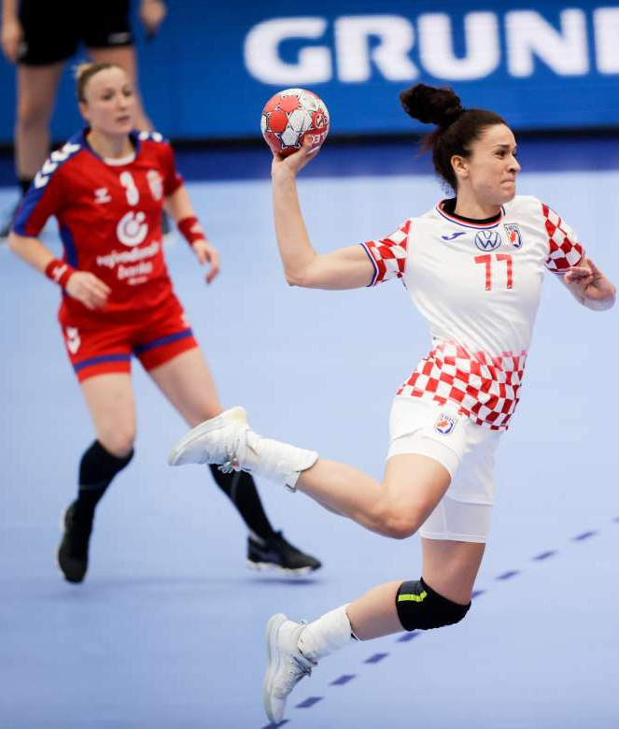
هندبال برای بانوان
هندبال ورزش مناسبی برای بانوان است. اگرچه بعضی از كارشناسان معتقدند كه اين ورزش كمی برای بانوان خشن است اما عده كثيری هم اعتقاد دارند كه هندبال يكی از مناسب ‌ترين ورزش‌ ها برای حفظ تناسب اندام، سلامت و افزايش قدرت تفكر در خانم ‌ها است. هندبال علاوه بر اينكه یک ورزش سرعتی است و به سلامت قلب و عروق كمک می كند، یک ورزش قدرتی نيز می باشد كه در تقويت عضلات مختلف بدن نقش مفيدی دارد.

Slide 16
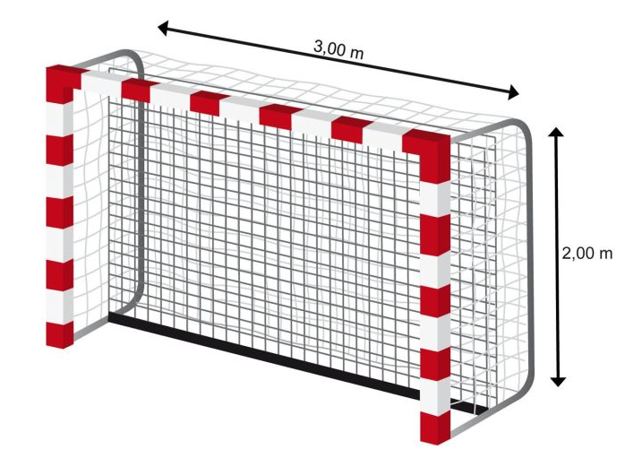
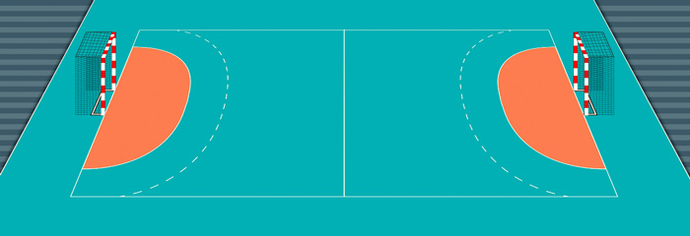
زمین هندبال
زمین هندبال یک مستطیل با ابعاد 40 در 20 متر است. زمین بازی با یک خط عرضی به دو نیمه‌ مساوی تقسیم شده است. تمام خطوط رسم شده روی زمین 5 سانتی متر ضخامت داشته به جز خط دروازه که 8 سانتی متر پهنا دارد. جنس کف زمین کفپوش چوبی یا PVC است. زمین دارای دو محدوده 6 متری و دو محدوده 9 متری با دو دروازه 2×3 متر است. دور تا دور زمین بازی هندبال به محدوده یک متر باید عاری از هر گونه مانع باشد تا هنگام پرتاب توپ ایجاد مزاحمت نکند.

Slide 17
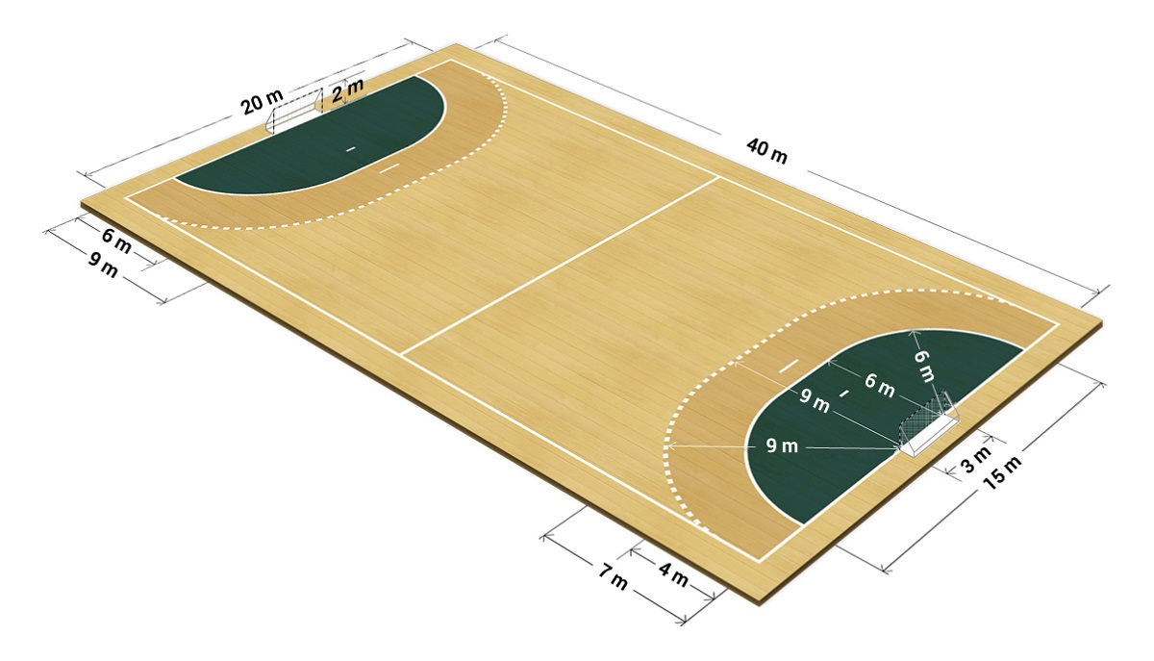

Slide 18
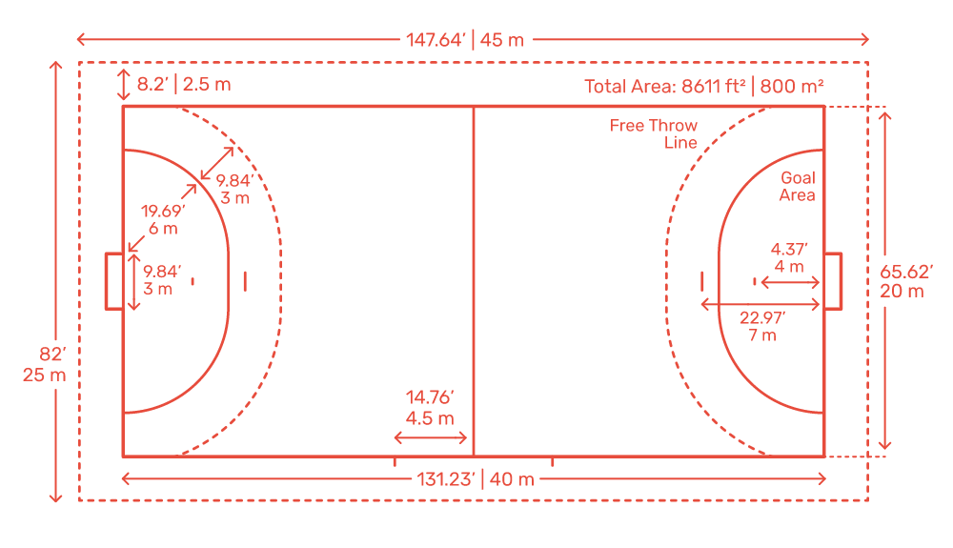

Slide 19
خط دروازه :
یک خط ضربه آزاد به صورت یک نیم دایره است که 9 متر با دروازه فاصله دارد. در صورتی که خطایی خارج از محوطه دروازه صورت بگیرد، تیمی که روی آن خطا شده است، می‌تواند یک ضربه آزاد داشته باشد. پرتاب آزاد باید از روی هر نقطه‌ای در این خط انجام شود. خط ضربه آزاد با نقطه چین مشخص می‌شود، در حالیکه خط محوطه دروازه یک خط پیوسته است.
خط دروازه بانی :
یک خط به فاصله 4 متری دروازه رسم میشود که حرکت دروازه بان را در حین ضربات پنالتی محدود می‌کند. او هنگام دفاع در مقابل ضربه پنالتی اجازه ندارد از این محوطه خارج شود.

Slide 20
خط محوطه دروازه :
این خط بین خط ضربه آزاد و دروازه رسم میشود و یک نیم دایره است که با دروازه 6 متر فاصله دارد. دروازه ‌بان تیم مدافع اجازه دارد در محوطه دروازه آزادانه حرکت کند. اگرچه او نمی‌ تواند فراتر از این منطقه حرکت کند. دروازه‌ بان مدافع میتواند روی این خط برود به شرط آنکه بدنش داخل محوطه باشد. او در این منطقه میتواند مانند هر بازیکن دیگری عمل کند و بازیکنان دیگر اجازه ورود به این منطقه را ندارند.
علامت پنالتی :
این خط در 7 متری از مرکز دروازه رسم می‌شود. اگر تیم مدافع، در محوطه دروازه مرتکب خطا شود، تیم مهاجم یک ضربه پنالتی دریافت میکند و ضربه از این نقطه پرتاب میشود.

Slide 21
محوطه تعویض :
محوطه تعویض جایی است که بازیکنان ذخیره و مربی در آنجا می نشینند. این محوطه توسط دو علامت مشخص میشود که هر یک از این علائم 4.5 متر از خط مرکزی زمین فاصله دارند. این بدان معناست که محوطه تعویض 9 متر طول دارد. دو قسمت نیمکت ذخیره در بازی وجود دارد که باید 7 متر با یکدیگر فاصله داشته باشند. هیچ کدام از مربی‌ها یا بازیکنان ذخیره اجازه ندارند در حین بازی وارد منطقه ذخیره شوند.
تیرهای دروازه :
تیر‌های عمودی و افقی دروازه، باید از جنس چوب یا آلومینیوم باشند. این سه تیر باید به رنگی در تضاد با یکدیگر و با زمین رنگ آمیزی شوند تا کاملا قابل تشخیص باشند. رنگ هر دو دروازه باید یکسان باشد. تور دروازه‌ها باید کاملا به تیر‌ها محکم شود و باید به گونه‌ای باشد که توپ از آن عبور نکند.

Slide 22
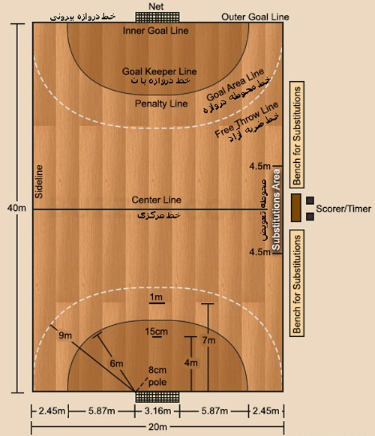

Slide 23

توپ هندبال
توپ هندبال باید از جنس چرم یا مواد مصنوعی مورد تایید فدراسیون بین اللملی هندبال باشد. توپ باید کروی شکل باشد، سطح توپ هندبال نباید براق یا لغزنده باشد. سایز و وزن توپ هندبال باید مطابق با گروه سنی و جنسیت بازیکنان تعیین شود.

Slide 24
گروه سنی | سن | سایز توپ
نوپایان، سایز غیر رسمی | زیر 6 سال | 00
کودکان، سایز غیر رسمی | بین 6 تا 8 سال | 0
دختران نوجوان: C ،D ،E | بین 8 تا 14 سال | 1
پسران نوجوان: D ،E | بین 8 تا 12 سال | 1
زنان جوان: A ،B | بالای 14 سال | 2
مردان جوان: C ،B | بین 12 تا 16 سال | 2
مردان: A | بالای 16 سال | 3
مردان | بالای 18 سال | 3
سایز توپ هندبال و گروه سنی

Slide 25
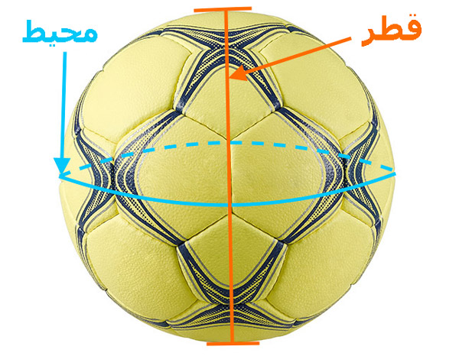
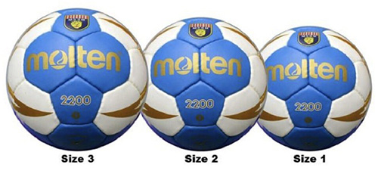
سایز توپ هندبال و ویژگی های هر سایز
 | سایز 1 | سایز 2 | سایز 3
محیط (سانتی متر) | 50 تا 52 | 54 تا 56 | 58 تا 60
قطر (سانتی متر) | 15.9 تا 16.6 | 17.2 تا 17.8 | 18.5 تا 19.1
وزن (گرم) | 290 تا 330 | 325 تا 375 | 425 تا 475

Slide 26
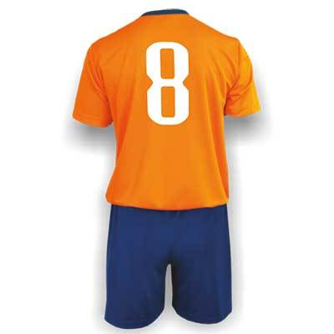
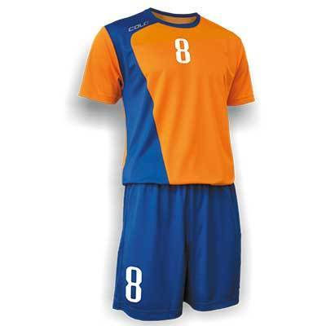
لباس هندبال
بر خلاف بازی بسکتبال لباس و شورت بازیکنان هندبال میتواند دو رنگ متفاوت داشه باشد. همچنین لباس دروازه بان باید با لباس بازیکنان باید متفاوت باشد. شماره لباس ها نیز باید از یک تا بیست باشد.

Slide 27
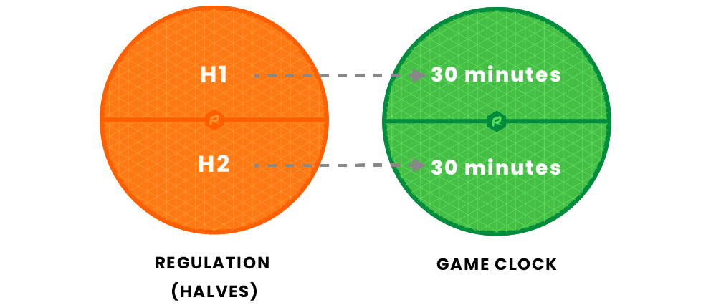
زمان بازی هندبال
بازی هندبال در دو زمان سی دقیقه ‌ای انجام میشود. زمان استراحت بین دو نیمه، 10 دقیقه است. تیم‌ ها پس از پایان نیمه اول، زمین و نیمکت خود را عوض میکنند.

Slide 28
در صورتی که بازی به تساوی برسد و نیاز باشد که یک تیم به عنوان برنده اعلام شود (مثلاً در مرحله حذفی)، بازی در حداکثر دو وقت اضافی که مدت هرکدام دو وقت 5 دقیقه‌ای است، دنبال می‌شود. اگر پس از وقت‌ های اضافی نیز برنده مشخص نشد، ضربات پنالتی (که مشابه با فوتبال است) مشخص‌ کننده تیم برنده خواهد بود. داور می‌تواند در شرایط مشخصی، زمان بازی را متوقف کند. این شرایط، شامل مصدومیت بازیکنان، جریمه شخصی و تمیز کردن زمین میباشد. هر تیم میتواند در هر نیمه، یک‌ وقت استراحت درخواست کند که مدت آن، یک دقیقه است. در زمان وقت استراحت نیز زمان بازی متوقف میشود.

Slide 29
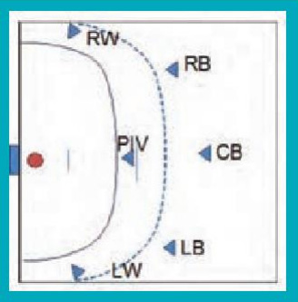
پست های بازیکنان هندبال حمله
RW: Right Wing راست گوش
RB: Right Back راست بغل
CB: Centre Back پخش
Pivot: PIV خط زن
LB: Left Back چپ بغل
LW: Left Wing چپ گوش

Slide 30
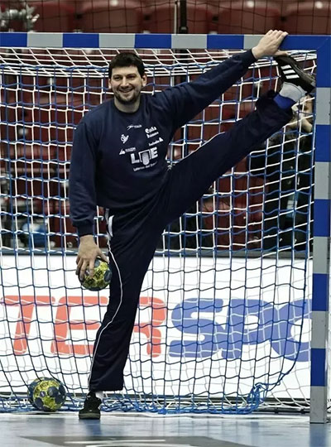
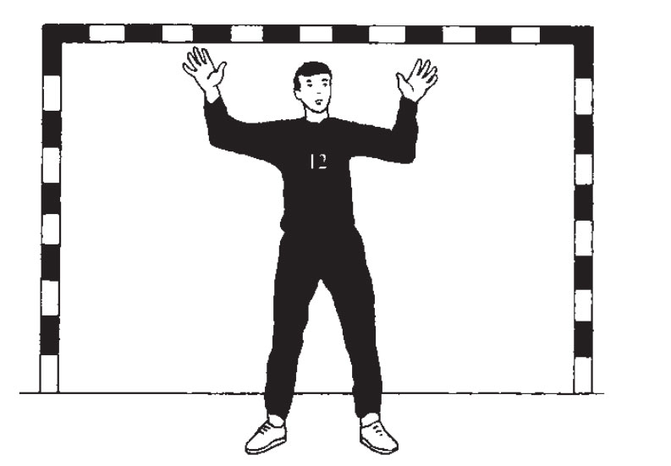
دروازه بان :
دروازه بان وظیفه اصلی محافظت از دروازه را دارد، که برای این کار میتواند با هر قسمت از بدن خود راه شوت مهاجمان را سد کند دروازه بان تنها بازیکنی است که میتواند با پا (پائین تر از زانو) هم به توپ ضربه بزند منتها فقط برای دفاع از دروازه و فقط درون محوطه دروازه (6 متر) .دروازه بان یکی از ارکان طراحی ضدحمله علیه تیم مقابل است .

Slide 31
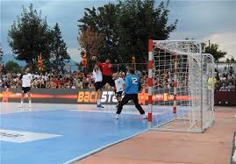
بازیکن گوش (راست یا چپ)
این بازیکنان معمولا بازیکنانی تیز و سرعتی برای اجرای ضد حمله هستند این بازیکنان با توجه به فیزیک مناسبشان از زوایای تنگ هم قادر به گل زدن هستند.

Slide 32
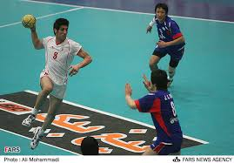
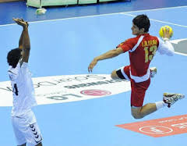
بازیکن بغل (راست یا چپ)
این بازیکنان معمولا بلند قد و تنومند هستند که با فیزیک مناسب میتوانند از بالای دست مدافعان از منطقه 9 متر و حتی دورتر اقدام به شوت کنند،این بازیکنان رابط بین بازیکن پخش و بازیکنان گوش هستند .

Slide 33
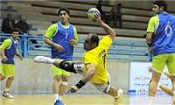
بازیکن خط
این بازیکن با اجرای مانور روی خط محوطه دروازه (6 متر) وظیفه اصلی برهم زدن سازمان دفاعی تیم مقابل را برعهده دارد نسز با جاگیری و موقعیت شناسی به موقع میتواند صاحب توپ شود و با چرخش به موقع به سمت دروازه شوت بزند یکی دیگر از وظایف این بازیکن ریباند توپ هایی است که از دروازه به سمت زمین برگشت می خورند.

Slide 34
بازیکن پخش کن
این بازیکن درواقع مغز متفکر تیم در اجرای حرکات و تاکتیک های تیمی است، تغذیه تمامی بازیکنان برعهده بازیکن پخش و از اهم وظایف اوست،این بازیکن همچنین رابط اتصال سمت راست و چپ میباشد.

Slide 35
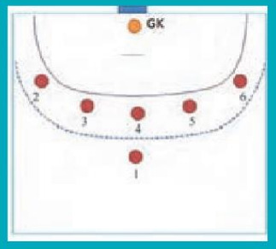
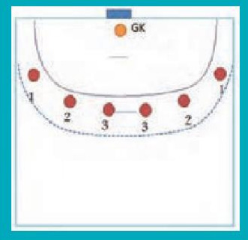
پست های بازیکنان هندبال در دفاع
سیستم های دفاعی زیادی در هندبال وجود دارد، می توان از روش های مختلف برای نامگذاری استفاده کرد.

Slide 36
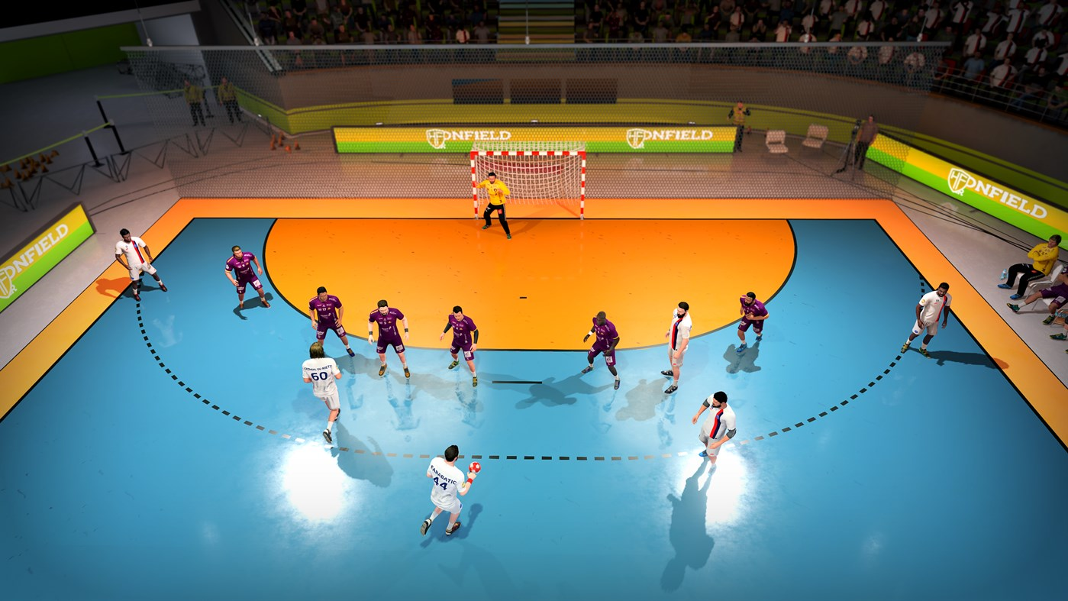

Slide 37
قوانین هندبال
بازیکن دفاع نباید یک موقعیت مستقیم گل را از بازیکن حریف توسط خطا سلب کند. در صورت بروز این اتفاق ، تیم خاطی با یک پنالتی جریمه خواهد شد.
هر کدام از بازیکنان هندبال فقط 3 ثانیه میتوانند توپ را در حالتی که ساکن هستند و هیچ فعالیتی نمیکنند ، نگه دارند.
بازیکنان مسلتزم به رعایت فاصله 3 متر از محل پرتاپ خطا و اوت میباشند.
در صورتی که بعد از سوت داور مسابقه گلی به ثمر برسد آن گل مردود اعلام میشود.

Slide 38
اخطارهای هندبال
کارت قرمز
اخراج 2 دقیقه ای
کارت زرد

Slide 39
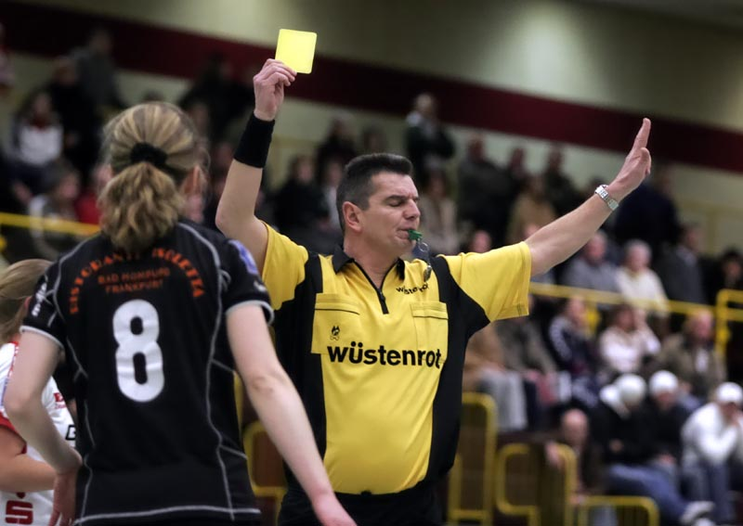
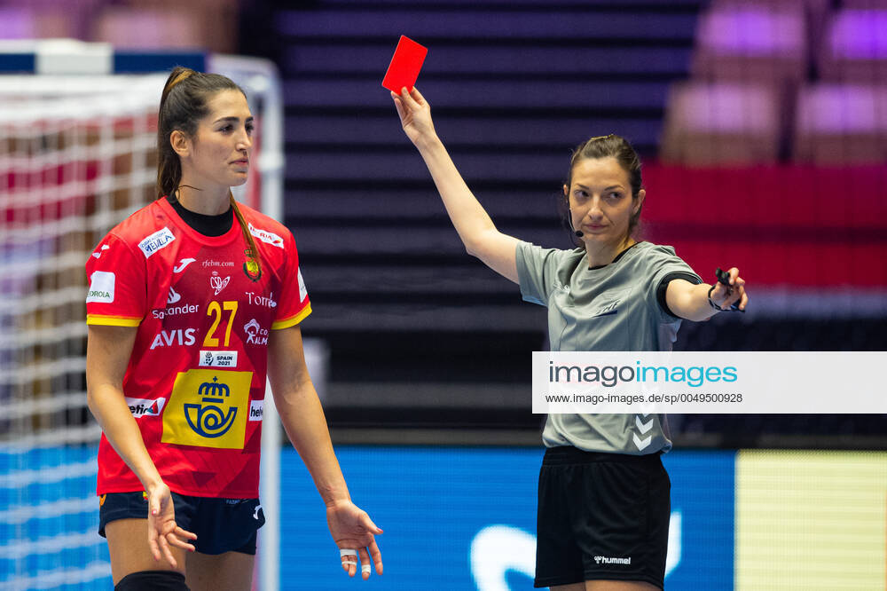
بازیکن خاطی محکوم به اخطار است، بعد از اخطار کارت زرد را داریم و بعد از کارت زرد اخراج 2 دقیقه ای توسط داور . در صورتی که تعداد اخراج 2 دقیقه ای یک بازیکن به 3 عدد برسد ، بازیکن خاطی با یک کارت قرمز باید زمین مسابقه را بطور کلی ترک نماید. تیم اخراجی دهنده بعد از دو دقیقه میتواند بازیکن جدید را جایگزین نماید.
به هر بازيكن یک كارت و به هر تيم سه كارت زرد تعلق میگيرد و بعد از آن اخراج دو دقيقه ای برای بازيكن به همراه خواهد داشت.

Slide 40
بازیکنان مسلتزم به رعایت فاصله 3 متر از محل پرتاپ خطا و اوت میباشند.
بازیکنان نباید مانع از شروع سریع تیم حریف شوند
در هنگام پرتاپ اوت ، بازیکن باید یک پایش روی خط طولی زمین باشد و همانطور که گفته شد بازیکنان باید 3 متر از محل شروع اوت فاصله داشته باشند.
بازیکن حق ندارد وقتی در محل شروع اوت قرار رفت توپ را به زمین زده و دوباره در دست بگیرد و پرتاب اوت را به بازیکن دیگری واگذار نماید.
هر بازیکن 3 ثانیه مهلت برای شروع خطا و اوت دارد.
در هنگام پرتاپ اوت ، بازیکن باید یک پایش روی خط طولی زمین باشد

Slide 41
بازیکنان به هر نحوی نباید وارد منطقه 6 متر دروازه بان شوند.
هنگامی که توپ به بازیکن های حریف (بجز دروازه بان ) برخورد کند و به بیرون برود، تیم حمله کننده صاحب یک ضربه کرنر میشود. بازیکن زننده کرنر باید یک پا را روی گوشه خط کناری و خط دروازه گذاشته و توپ را به داخل پاس می دهد.
در صورتی که توپ به بدن دروازه بان برخورد کند و به بیرون برود ، هیچ کرنری بدست نمی اید و دروازه بان توپ را از محوطه خودی شروع میکند.
در صورتی که حریف مرتکب خطایی شود ممکن است داور شما را صاحب یک ضربه آزاد کند. بازیکنان باید از محل شروع 3 متر فاصله داشته باشند.

Slide 42
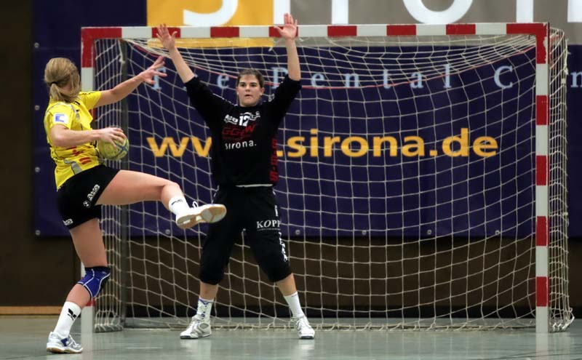
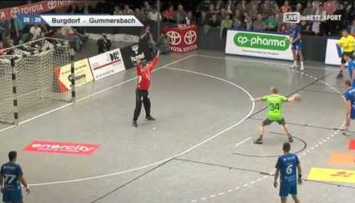
پنالتی : ضربات پنالتی از نقطه پنالتی که در 7 متری خط درواره قرار دارد زده میشوند و همه بازیکنان بجز بازیکن زننده پنالتی در خط 9 متر که در فاصله 9 متری خط دروازه قرار دارد مستقر میشوند. زننده پنالتی یک پایش را روی نقطه پنالتی قرار میدهد و پای دیگرش آزاد است ، او باید به این نکته دقت کند که که پای اول او که در روی نقطه پنالتی است نباید جابجا شود. درصورت بروز این اتفاق ، پنالتی از دست میرود.

Slide 43
خطاهای هندبال
هر گونه حرکتی که بازیکن دفاع روی بازیکن حمله کننده انجام دهد و او سرنگون کرده و یا موقعیت را از او سلب کند ، خطا محسوب میشود.
خطا شش متر
خطا دریبل - دابل
خطا برخورد توپ با پا
خطا شش رانینگ
خطا دیسکالیفه

Slide 44
خطا برخورد توپ با پا
1
اگر توپ به هر نحوی به پای بازیکن های داخل زمین (بجز دروازه بان) برخورد کند خطا محسوب شده و مالکیت توپ به تیم حریف واگذار میشود.
خطا دریبل - دابل
2
بازیکن باید بعد از اینکه یکبار توپ را به زمین زد به دریبل زنی بپردازد و چنانچه دوبارتاً توپ را بگیرد و نگه دارد مرتکب خطای دابل میشود .

Slide 45
خطا شش متر
3
پای بازیکن ها نباید خط شش متر دروازه بان و داخل آن را لمس کند، در صورت ورود به این محوطه مرتکب خطا شده و موقعیت خود را از دست میدهد. حتی بازیکن های خودی نیز نمی توانند وارد این محوطه شوند.

Slide 46

خطا دیسکالیفه
4
اگر بازیکنی خطایی را مرتکب شود که خارج از روحیه ورزشکاری باشد و غیر اخلاقی باشد از زمین مسابقه اخراج میشود.
خطا رانینگ
5
اگر بازیکن بیشتر 3 گام در زمین بازی گام بردارد آن هم در حالتی که دریبل نزند مرتکب خطای رانینگ میشود.

Slide 47
تکنیک های مهم در هندبال
در بازی هندبال تکنیک های فردی مهمی وجود دارند که بازیکنان این رشته باید آن ها را فرا گیرند.
انواع تکنیک در هندبال
شوت
دریافت توپ
پاس
گول زدن
دریبل

Slide 48
دریافت توپ
1
گرفتن توپ یک مهارت تكنیکی مهم است كه بازيكنان بايد تسلط كامل روی آن داشته باشند. دريافت صحيح توپ موجب میشود تا بازيكنان بتوانند توپ را بدون اتلاف وقت در حالت تهاجمی به بازی درآورند و اصول جريان بازی بستگی بسيار زيادی به اين مهارت دارد. مهم ترين شرط برای دريافت موفقيت آميز توپ از ديد گيرنده اين است كه او بايد برای گرفتن توپ آمادگی داشته باشد و خود را با فرستنده توپ تطابق دهد.

Slide 49
انواع دریافت
دریافت توپ در حال حرکت
دریافت از طرفین
دریافت در نیمه بالایی بدن
دریافت در بالا

Slide 50
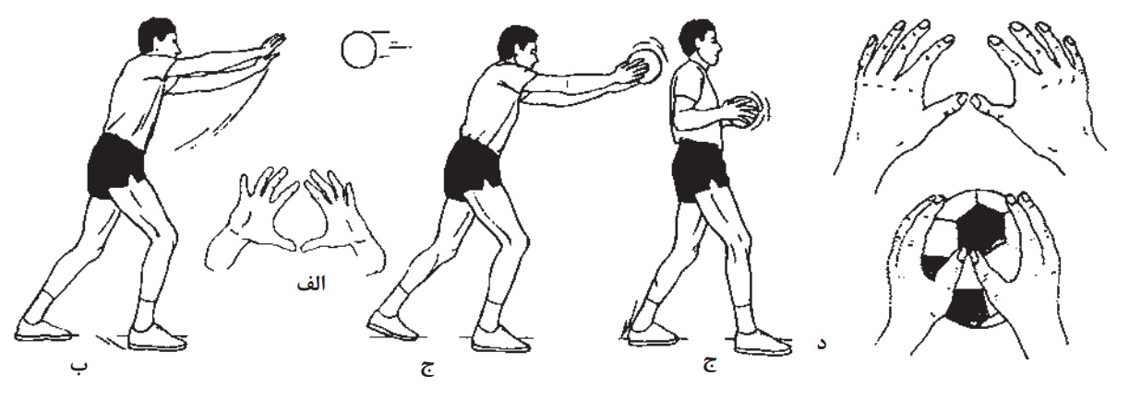
دریافت در بالا و در نیمه بالایی بدن

Slide 51
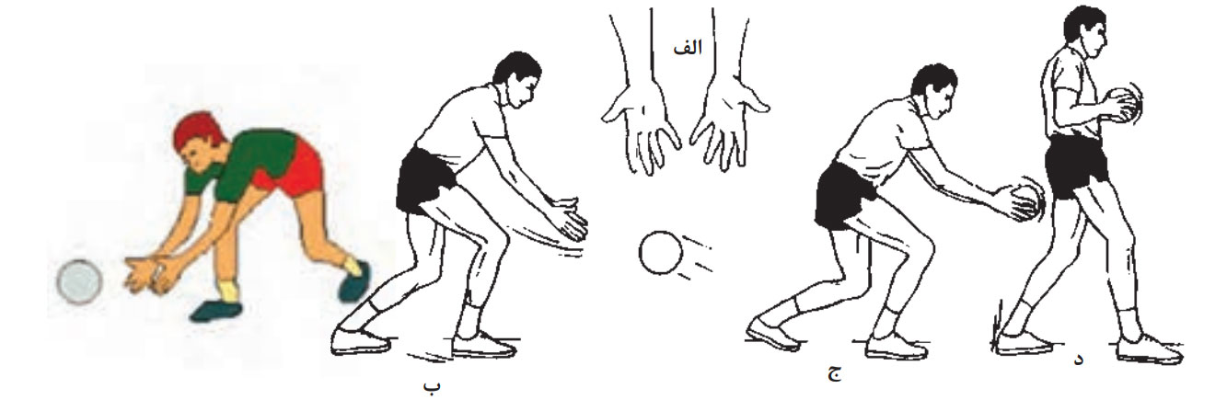
دریافت از پایین

Slide 52
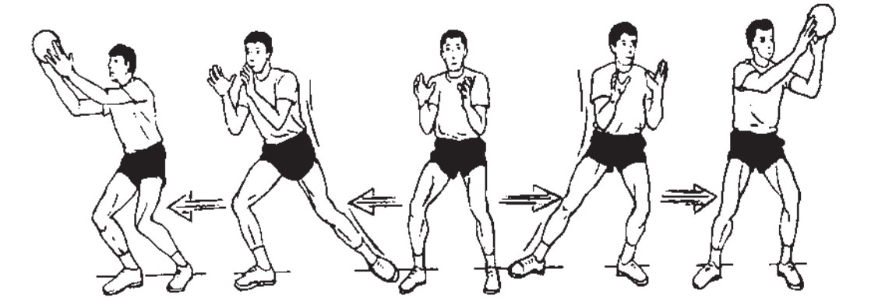
دریافت توپ از طرفین

Slide 53
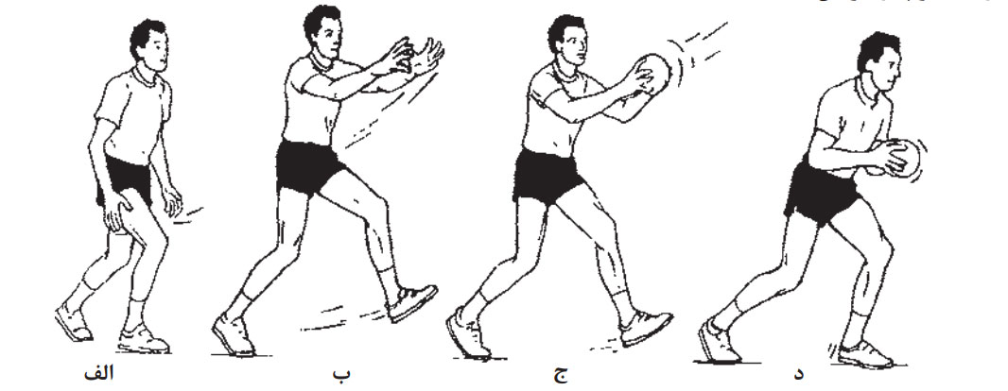
دریافت توپ در حال حرکت

Slide 54
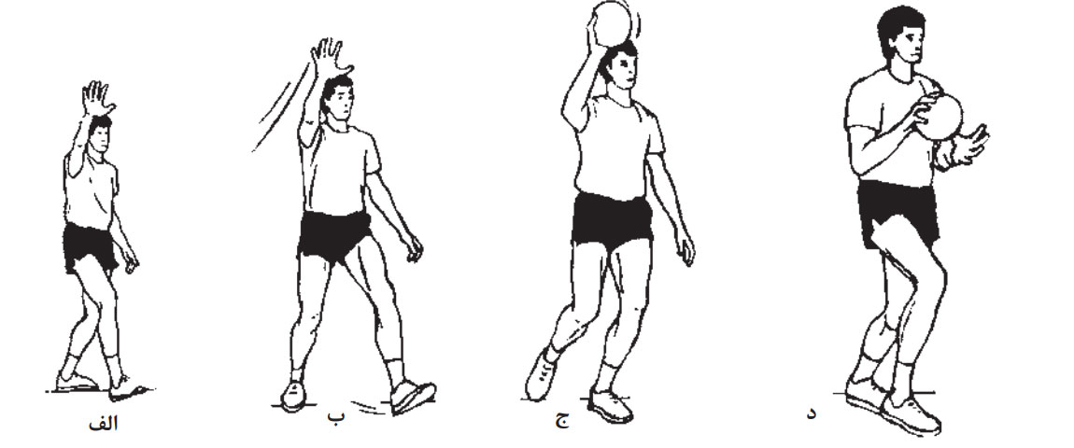
دریافت توپ با یک دست

Slide 55
ارسال توپ (پاس)
2
رد و بدل كردن توپ بين بازیکنان توسط دست ها، پاس ناميده می شود. پاس در هندبال به صورت های مختلف انجام می شود و نقــش مهمی در انجام تاكتیک های به خصوص دارد. بازيكنان با پـاس های صحيح میتوانند بهترين موقعيت ها را جهت ثبت گل بـه وجود آورند و پاس بايد به موقع و با هدف باشد، يعنی درســت به يار خودی برسد و هرگز برای رفع مسئوليت پاس داده نشـود. تمرينات پاس در بهبود شوت و هدف گيری نيز بسيار موثر میباشد. پاس انواع مختلف دارد كه اساسی ترين و مهم ترين آن ها پاس یک دست از بالا می باشد .

Slide 56
نحوه اجرای تکنیک پاس
ایستادن در حالت تعادل
گرفتن توپ با انگشت ها
قرار دادن پای مخالف دست پرتاب به جلو و یا قرار دادن پای موافق دست پرتاب به عقب
بالا بردن دست پرتاب به گونه ای که آرنج کمی بالاتر از شانه قرار بگیرد، توپ و دست با کنار چشم دیده شوند. مچ دست پرتاب رو به نفری باشد که دریافت کننده است.
دست در دو نقطه زاویه پیدا میکند. زاویه عضله سه سر با کنار بدن که 90 درجه و زاویه ساعد یا دو سر بازویی که کمی بیشتر از 90 درجه میباشد.
چرخش نیم تنه بالایی به سمت دست پرتاب و سپس به سمت هدف و پرتاب شلاقی دست به گونه ای که در امتداد حرکت دست به سمت ران پای مخالف حرکت کند.

Slide 57
حالت های پاس متناسب با وضعیت های مختلف:
حالت های مختلفی که میتوان پاس را انجام داد:
حالت های پاس متناسب با وضعیت های مختلف عبارت اند از :
از بالا
در حدود نیم تنه بالایی
در ناحیه ران
در ناحیه نیم تنه پایینی
در وضعیت های مختلفی میتوان پاس را انجام داد:
ایستاده
در حال راه رفتن
در حین دویدن
با پرش
در حال پرش عمودی

Slide 58
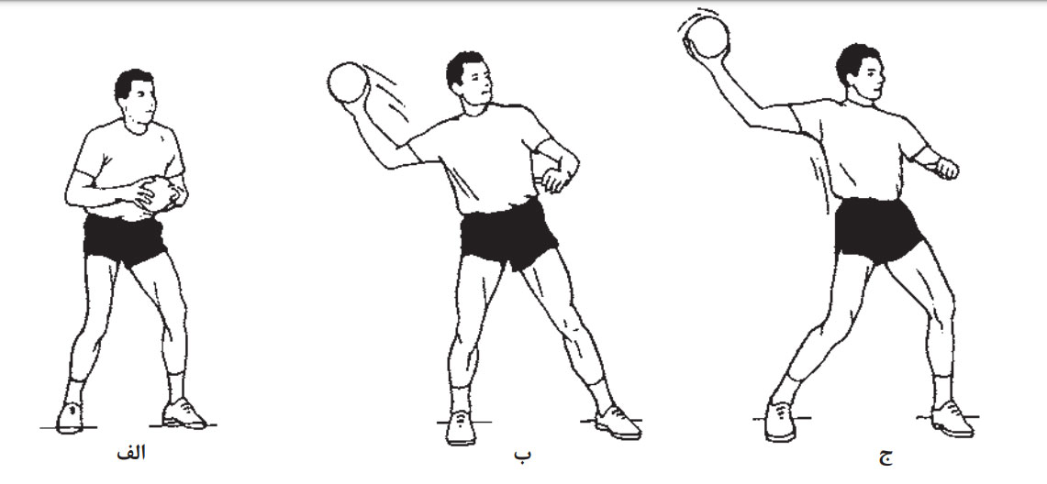
حالت بدن هنگام پاس دادن

Slide 59
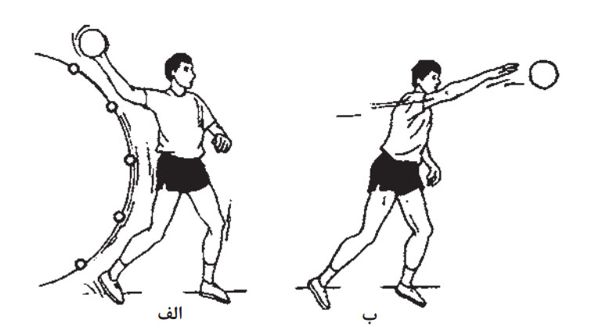
حالت بدن بعد از رها شدن توپ

Slide 60
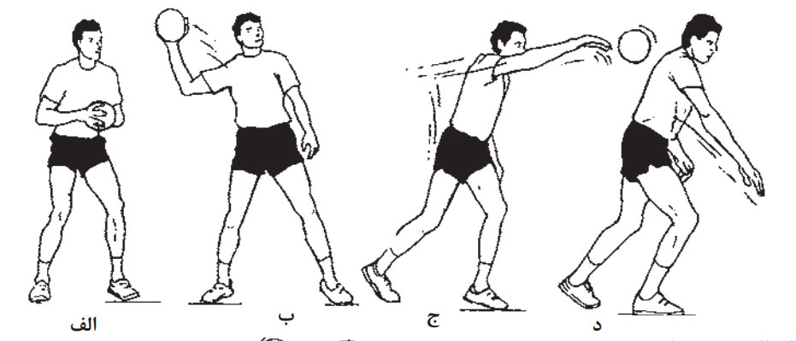
پاس از بالای سر و شانه

Slide 61
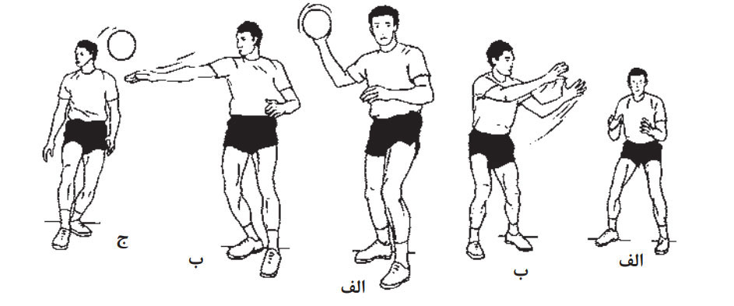
پاس در حال حرکت

Slide 62
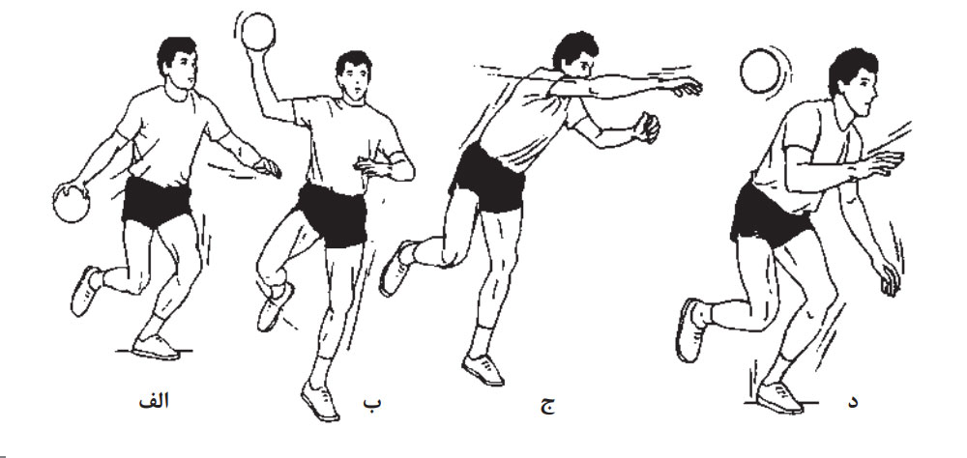
پاس در حال پرش

Slide 63
انواع پاس
پاس پرشی
پاس پشت سر
پاس هوک
پاس فشاری
پاس مچ دست
پاس ضربه ای

Slide 64
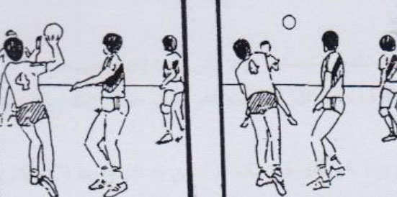
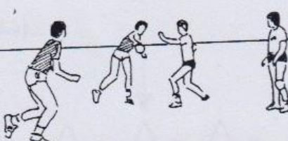
پاس یک دست از بالا ( پاس ضربه ای) : پاس ضربه ای ساده ترين نوع پاس است. اين پاس بدون هیچ دور خيزی داده میشود. اين پاس را می توان به مسافت های دور مثال ضد حمله مورد استفاده قرار داد.
پاس مچ دست : پاس مچ دست كه اغلب به مسافت های كوتاه داده می شود، به خصوص در عقب زمين وقتی كه بازيكنان توپ را راحت در بين خود رد و بدل می كنند.

Slide 65
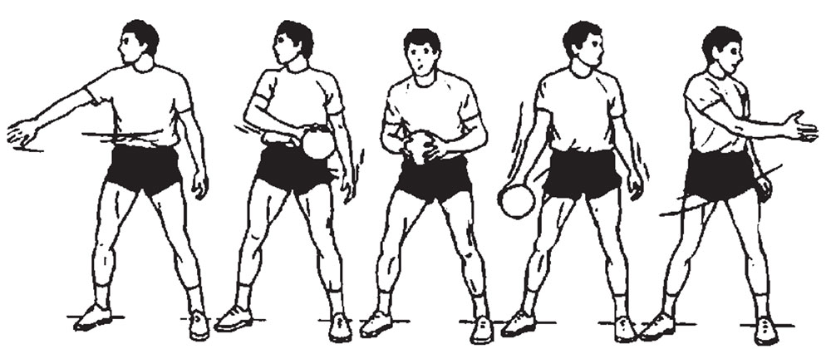
پاس مچی موافق دست پرتاب و نحوه اجرا

Slide 66
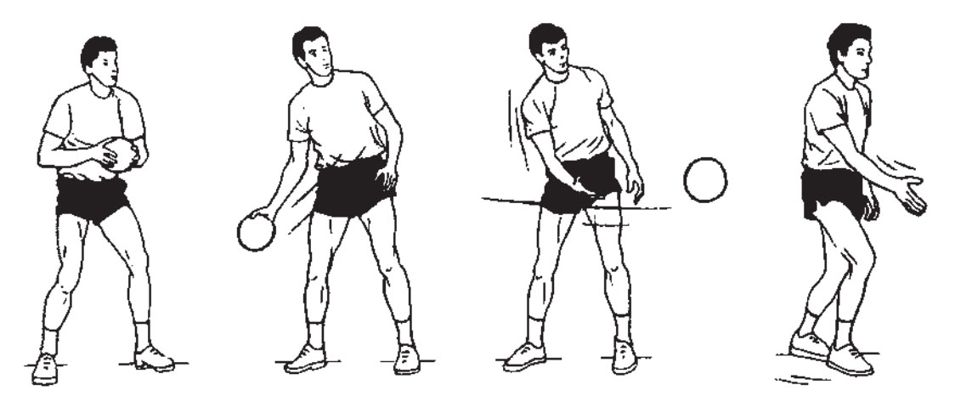
پاس مچی مخالف دست پرتاب و نحوه اجرا

Slide 67
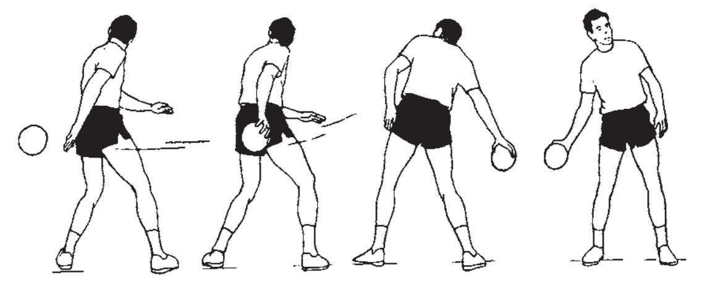
پاس مچی از پشت و نحوه اجرا

Slide 68


پاس فشاری : به دليل تلاشی كه برای انجام پاس های سريع صورت میگيرد، از پاس های فشاری (سينه ای)، یک دستی و دو دستی استفاده میگردد. اين نوع پاس بلافاصله بعد از دريافت توپ داده میشود.
پاس هوک : در سيستم های دفاعی، تعداد بسيار زيادی بازيكن در محوطه حمله وجود دارد و به همين دليل پاس دادن به بازيكن خط زن مشكل میشود. پاس هوک امكان مناسب برای پاس دادن به بازيكن خط زن است.

Slide 69


پاس پشت سر : پاس های كه به بازيكن خط زن داده میشوند اغلب پنهانی هستند. پاس پشت سر كه به وسيله بازيكنان ماهر داده میشود، یک امكان مناسبی است تا به بازيكن خط زن پاس داده شود.
پاس پرشی : در جريان بازی فقط وقتی می توان به بازيكن خط زن پاس داد كه بازيكنان ديگر به وسيله حركات گول زدنی مدافعان را سرگرم كنند.

Slide 70
دریبل کردن
3
حمل توپ يا زدن آن به زمين توسط یک دست بوسيله یکی از بازيكنان از نقطه ای به نقطه ديگر را دريبل می نامند. برای فرار از يار مقابل يا اجرای یک تاکتیک به خصوص توسط بازيكنان از دريبل استفاده میشود. زمان دريبل كردن در هندبال حتما بايد از مچ دست استفاده شود و چون مساله سرعت و فرار مطرح است ، بهتر است توپ را در جلو خود به زمين بزنيم تا تسلط بيشتری بر آن داشته باشيم.

Slide 71


نحوه دریبل زدن
در حالی که یک دستتان باز است و از بالا توپ را گرفته اید و آن راکنترل میکنید، آرنج خود را برای زدن توپ به زمین باز کنید. وقتی آرنج را باز میکنید مچ را به طرف پایین خم کنید و با انگشتان، توپ را جلوی خود هدایت کنید. توپ برگشتی از زمین را مجددا به سمت زمین هدایت کنید، سعی کنید زمانی که دریبل میزنید سر روی توپ متمرکز نشود و نگاهتان به دروازه، سر را بالا نگه دارید تا بتوانید از فرصت هایی که برای گل زدن یا پاس دادن دارید، استفاده کنید.

Slide 72

شوت
4
پرتاب اصولی توپ توسط دست ها به داخل دروازه را شوت می نامند. شوت در هندبال به فرم های مختلف انجام میشود.
از 100 درصد شوت ها و حمله هایی که به سمت دروازه انجام میشود تقریبا 75 درصد آنها در فاصله بین مناطق 2 راست تا 2 چپ زمین میباشد و فقط 25 درصد شوت ها از مناطق گوشه انجام میشود.
75 درصد شوت از این مناطق انجام میشود.

Slide 73
انواع شوت
شوت از گوشه
شوت پرشی
شوت در حال حرکت
شوت ثابت

Slide 74

شوت ثابت : در حالی میایستید که پای دست پرتاب به سمت عقب قرار گیرد دست پرتاب به گونه ای قرار میگیرد که بازو با پهلوی بدن زاویه 90 درجه و با ساعد زاویه بیش از 90 درجه داشته باشد. نیم تنه بالایی به سمت دست پرتاب یا توپدار میچرخد و سپس با تمام قدرت به سمت دروازه چرخیده، دست به سمت هدف پرتاب میشود و با حرکت نهایی مچ و انگشت ها توپ به هدف پرتاب میشود در امتداد حرکت بازوی پرتاب کننده به سمت جلو و مخالف کشیده میشود.

Slide 75
شوت در حال حرکت : در حال دویدن به محض دریافت توپ از سه گام استفاده کنید، روی قدم دوم توپ را سریعا به بالا ببرید بازوی دست توپدار را به سمت عقب در حالتی که آرنج زاویه ای بیش از 90 درجه دارد ببرید، با چرخش نیم تنه شانه ها عمود به دروازه شوند. به سمت هدف بچرخید و همزمان با اتمام گام سوم توپ را به سمت دروازه به گونه ای پرتاب کنید که دست به سمت دروازه کشیده شود و مچ و انگشت ها به سمت دروازه و هدف باشد.

Slide 76

شوت پرشی : این نوع از شوت برای شوت از بالا دفاع و پرش به داخل محوطه 6 متر استفاده میشود. در حال دویدن توپ را دریافت، به محض دریافت سه گام شروع میشود در گام آخر زانو خم میشود تا حرکت رو به جلو تبدیل به پرش عمودی شود.

Slide 77


Slide 78

شوت گوشه : این شوت بسیار شبیه شوت پرشی است با رعایت چند نکته بیشتر. از گوشه زمین، که در اصطلاح زاویه 90 درجه خوانده میشود، و در حال حرکت توپ را دریافت کرده، گام آخر یا پای پرش را پشت خط 6 متر به گونه ای قرار دهید که پا خط را لمس نکند، تا اینجا توپ را با دو دست نگه داشته اید، اکنون پای پرش را خم کرده و به داخل فضای 6 متر بپرید، توپ را هم در همین حال به بالا و زاویه پرتابی ببرید، به سمت دروازه بچرخید، روی دروازه تمرکز کرده و شوت کنید.

Slide 79
فریب دهی یا گول زدن (فینت)
5
برای دست یافتن به فضا و موقعیت مناسب شوت، باید از تکنیک های گول زدن استفاده کنیم. منظور از فریب دهی این است که موقعیتی را به وجود آوریم تا حریف ما دچار اشتباه شود و ما از فرصت استفاده کنیم. هدف از حرکت گول زدن، دور کردن حریف از حرکت اصلی بعدی است که قصد اجرای آن را داریم در چنین حالتی حریف مقابل شما به انجام واکنش اشتباه مجبور میشود. گول زدن از تکنیک های ابتدایی و پرکاربرد هندبال است که این امکان را به مهاجم میدهد که خودش را از دفاع آزاد کند.

Slide 80
عوامل مؤثر در گول یا فینت
فاکتورهای جسمانی بازیکنان از قبیل سرعت ـ قدرت ـ چابکی ـ انعطاف پذیری و . . .
فاکتورهای فکری بازیکن از قبیل هوش و ذکاوت و . . .
نوع سیستم دفاع اتخاذ شده از طرف تیم مقابل
درک فضایی و زمانی بازیکن شامل جایگیری خود و مدافع ـ زمان اجرا ـ خاتمه

Slide 81
فینت شامل کلیه حرکاتی همچون دویدن، پاس، شوت در حالت واقعی است که به صورت های زیر انجام میشود:
گول جفت
گول ساده
گول پاس
گول شوت
گول توپ
گول بدن بدون توپ
گول بدن با توپ

Slide 82
دفاع کردن در هندبال
دفاع به معنی خنثی کردن فعالیت های مهاجم است. وظایف مدافعین در هندبال شامل موارد زیر میباشد :
پوشش کسب توپ (قطع مسیرـ ضربه زدن به توپ حریف)
توپ دزدی هنگام دریبل و پاس ـ بلوک کردن یا سد کردن توپ
کنترل مهاجم
پیشگیری از ضد حمله

Slide 83

نحوه ایستادن در دفاع
پاها باید به اندازه عرض شانه ها باز باشند، زانوها کمی خمیده و وزن بدن روی پاها توزیع شود. بالا تنه راست نگه داشته شده و از مفصل ران کمی به سمت جلو خم میشود، سر بالا نگه داشته میشود و باید حرکات مهاجم و یار توپ دار کاملا زیر نظر گرفته شود. دستها در ارتفاع شانه ها و بالاتر در حالتی که کمی بیشتر از عرض شانه ها باز هست، نگه داشته میشود.

Slide 84

حالت دفاع از طرفین

Slide 85

حالت و گارد دفاع از روبه رو

Slide 86

حالت دفاع از روبه رو (دفاع من تو من)

Slide 87

سد کردن در هندبال
مقابله بدن به بدن که از حرکت تهاجمی حریف جلوگیری میکند، سد کردن نام دارد. در حین اجرا اگر تمام فعالیت خود را تنها روی بازیکن حریف و با خطا، انجام دهید پی در پی جریمه خواهید شد.

Slide 88
آسیب های رایج در هندبال
اگرچه در اين ورزش عمدتا بازيكنان از دست ‌های خود برای پاس‌ كاری توپ استفاده می كنند، ولی جالب است بدانيد كه آسيب‌ های اين رشته بيشتر در اندام تحتانی ايجاد می شود. طبق تحقيقات انجام شده، بيشتر از 50 درصد آسيب ‌های ورزشی در رشته هندبال در ناحيه پاها است. شايد علت اين آسيب ‌ها دويدن و پرش ‌های سريعی است كه بازيكن بايد در طول بازی هندبال داشته باشد. در ادامه مهم ‌ترين آسيب‌ها در اين ورزش معرفی میشود.

Slide 89
كشيدگی عضلات ‌هامستر ينگ
عضلات اين مجموعه در ناحيه پشت ران‌ ها قرار دارند.
کشیدگی عضلات چهارسر
اين عضله در جلوی ران قرار می گيرد.
كشيدگی تاندون آشيل
تاندونی كه باعث اتصال عضلات ساق به ناحيه پاشنه می شود.

Slide 90
سایر آسیب ها
آسيب مينيسك زانو
پیچ خوردگی مچ پا
پارگی ليگامان صليبی در زانوها
آسيب مفاصل كتف

Slide 91
علل آسیب دیدگی در هندبال
علت‌ های گوناگونی برای بروز اين آسيب‌ها در ورزش هندبال وجود دارد نداشتن آمادگی جسمانی كافی برای انجام اين ورزش از مهم ‌ترين اين علل است. بيشتر ورزشكاران قبل از ورود به زمين بازی، بدن خود را به اندازه كافی گرم نمیكنند و در نتيجه فشار ناگهانی وارده بر عضلات، به آنها آسيب می رساند. بهتر است ورزشكاران قبل از شروع بازی، نرمش‌ های لازم برای گرم كردن نواحی حساس مثل مچ پاها و كتف ‌ها را انجام دهند. يكی ديگر از مهم ‌ترين عوامل آسيب رسان به ورزشكاران، عدم انعطاف‌ پذيری است. اگر ورزشكاران بدون انجام ورزش‌ های كششی، یک باره وارد زمين بازی شوند، ممكن است باعث آسيب به قسمت‌ های مختلف بدن خود شوند.

Slide 92

يكی از علت‌ های مهم آسيب ‌ديدگی مزمن، بی توجهی به درمان به موقع آسيب‌ های حاد وارده است. بسياری از آسيب‌ های وارده در هندبال، به علت بروز فشار بيش از حد هنگام بازی در قسمت ‌های مختلف بدن است. بيشتر ورزشكاران به اين آسيب‌ ها توجهی نمی كنند و به بازی و تمرين خود ادامه می دهند، در نتيجه آسيب‌ ديدگی حالت مزمن پيدا می كند. به همين علت به ورزشكاران هندبال توصيه می شود در صورت احساس ناراحتی در هر یک از اعضای بدن خود، از درمان مناسب و استراحت كافی غافل نشوند.

Slide 93
بعضی از ورزشكاران به علت مهارت نداشتن در تكنیک ‌های ورزش هندبال، از حركات غير فنی و عجيب برای پوشاندن ضعف خود استفاده میكنند، اين كار آسيب شدیدی به بدن ورزشكار وارد می كند. توصيه میشود كه ورزشكاران به جای انجام حركات غير فنی، تمرين بيشتری بكنند تا تكنیک ‌های اين ورزش‌ را به درستی ياد بگيرند. اگر ورزشكاران بتوانند اين نكات را رعايت كنند می توانند تا حد زيادی از آسيب ‌های وارده به بدن خود پيشگيری كنند.

Slide 94

منابع
پاورپوینت مارکت https://PowerPointMarket.ir
وبسایت رسمی فدراسیون بین المللی هندبال
فدراسیون هندبال جمهوری اسلامی ایران
کتاب هندبال (پودمان 2)
آموزش تکنیک و تاکتیک های هندبال (عباس حسینیان)
نام گذاری سیستم های حمله و دفاع هندبال (مینو دخت ملکیان، گروه آموزش درس تربیت بدنی شهر تهران)
مطالب و تصاویری از وبگاه های فارسی و لاتین زبان (ستاره، ویکی پدیا، باشگام، نمناک، هندبال نیوز ایوان)

